Slide 1











CHÀO MỪNG CÁC EM HỌC SINH
ĐẾN VỚI TIẾT HỌC MÔN LỊCH SỬ 7

Slide 2







TiếT 15. Bài 9
Vương triều Hồi giáo Đê-li

Slide 3
STT | Những điều bạn nên biết về Hồi Giáo | Đ | S
1 | Hồi giáo là tôn giáo lớn nhất thế giới
2 | Người Hồi giáo chỉ nói thứ ngôn ngữ duy nhất là tiếng Ả Rập?
3 | Những tín đồ Hồi giáo phải hành hương về thánh địa Mecca ít nhất 1 lần trong đời
4 | Người theo Hồi giáo không ăn thịt Lợn (heo)
5 | Kinh Cựu ước là cuốn Kinh thánh thiêng liêng của đạo Hồi
6 | Ở Việt Nam, không có người theo đạo Hồi
7 | Phụ nữ Hồi giáo phải trùm khăn kín đầu khi gặp người khác
8 | Ấn Độ là quốc gia có số người theo đạo Hồi đông nhất thế giới
9 | Người theo đạo Hồi cầu nguyện 5 lần mỗi ngày
10 | Hồi giáo và Ấn Độ giáo có chung một nguồn gốc
S
S
Đ
Đ
S
S
Đ
S
Đ
S
Notes:
Indonesia229.000.000^{[1]}

Slide 4












Tình hình chính trị, kinh tế, xã hội
Let’s Go!

Slide 5
Vương triều
Hồi giáo Đê-li
Thời gian?
Người sáng lập?
Kinh đô?
Quá trình phát triển?
Vì sao sụp đổ?
1206
Người
Hồi giáo
Đê-li
Thống nhất lãnh thổ, phát triển ổn định (TK XIV)
Người Mông Cổ tấn công

Slide 6
Tên gọi chính thức: Lãnh thổ thủ đô quốc gia Dehli
Gồm 11 quận
Thủ phủ: New Dehli
Dân số: 26 triệu
Diện tích: 1.484,0 km²

Slide 7
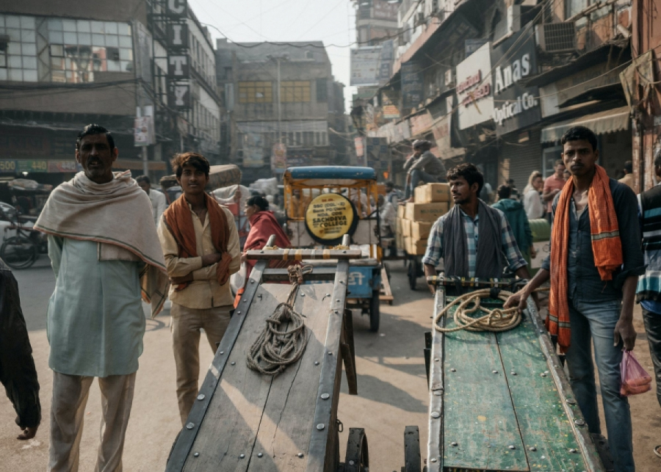
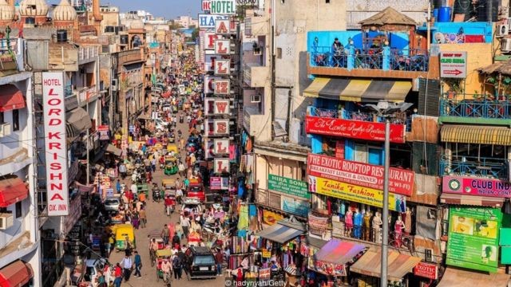

Slide 8
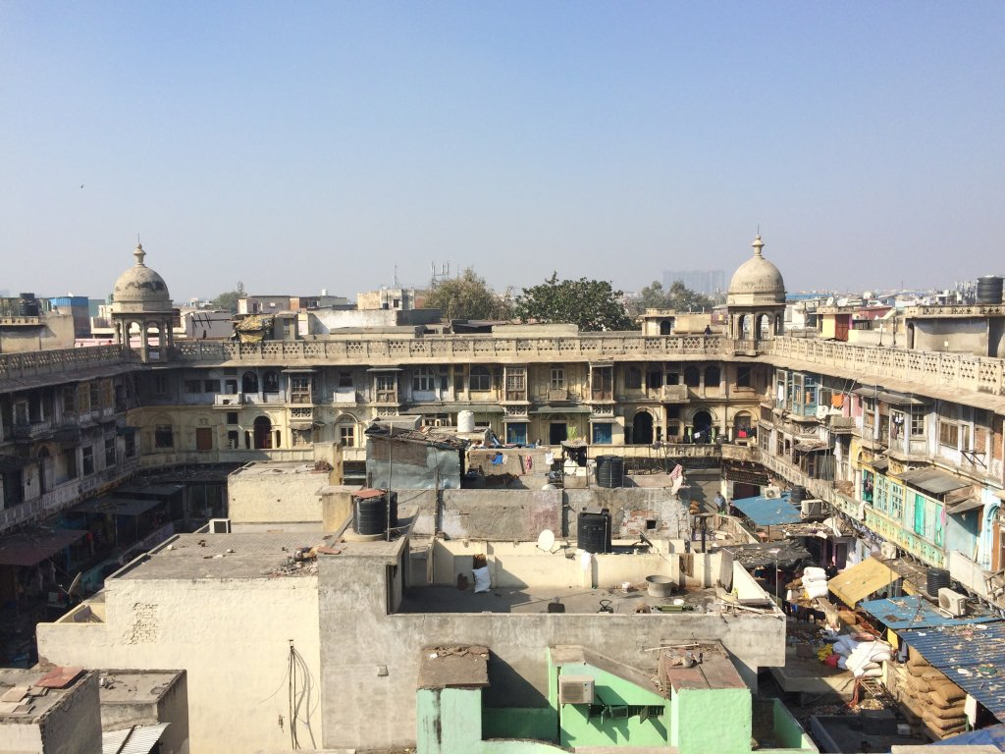
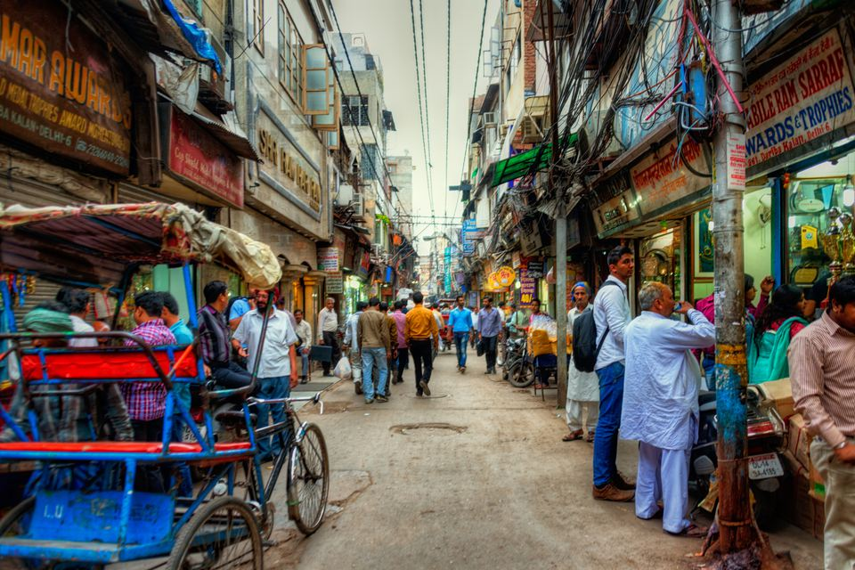

Slide 9
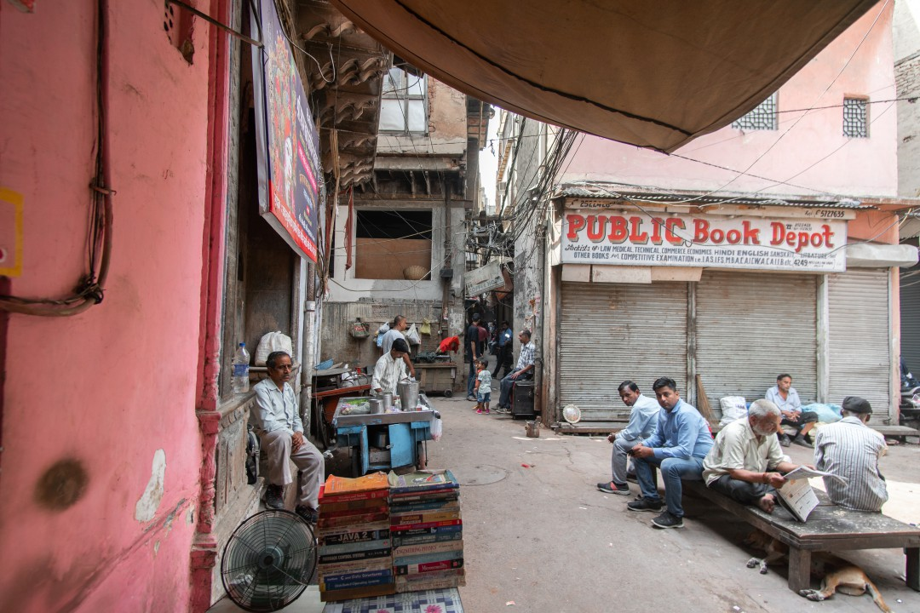

Slide 10
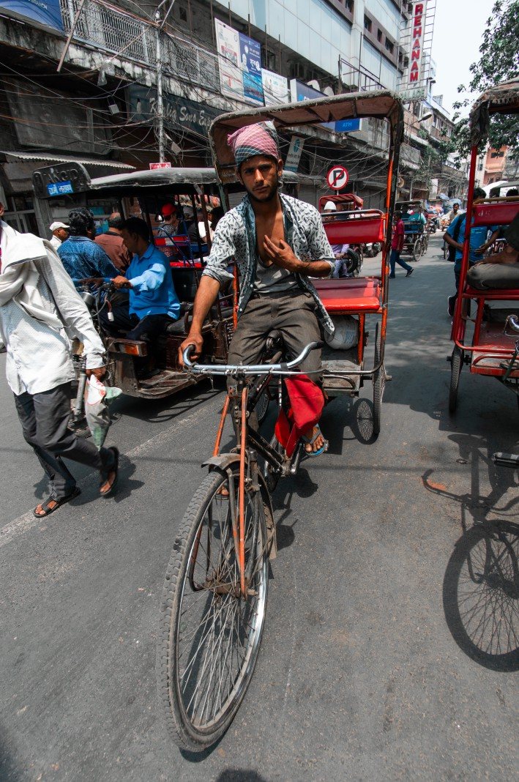

Slide 11
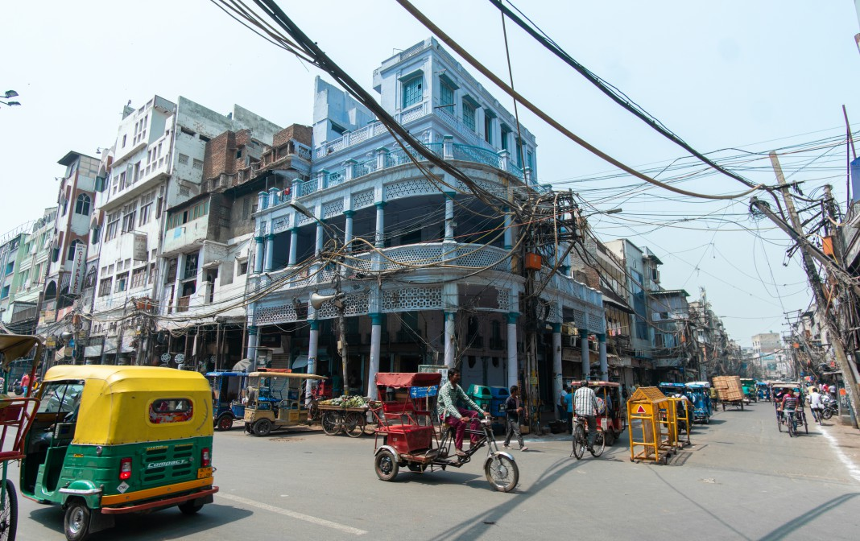

Slide 12
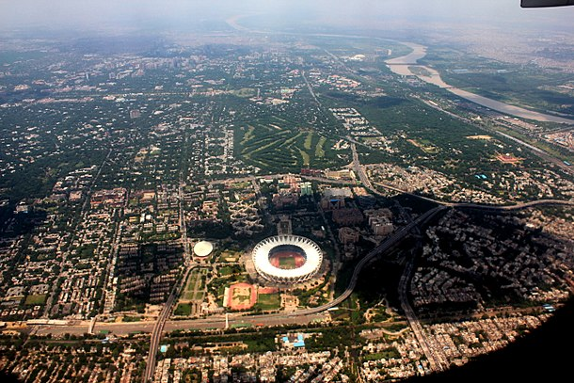

Slide 13
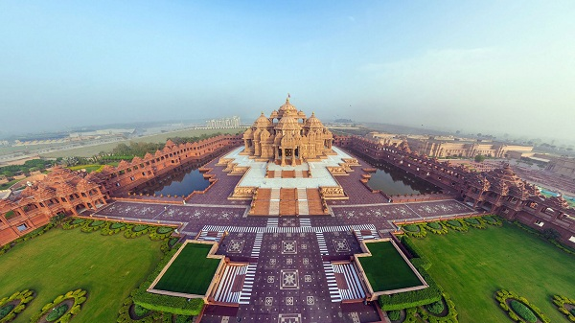

Slide 14
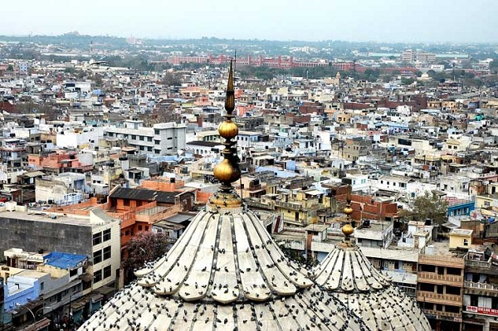

Slide 15
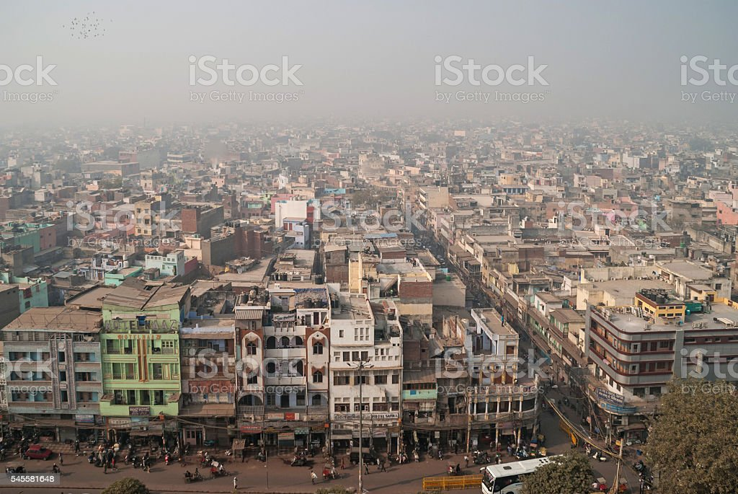

Slide 16
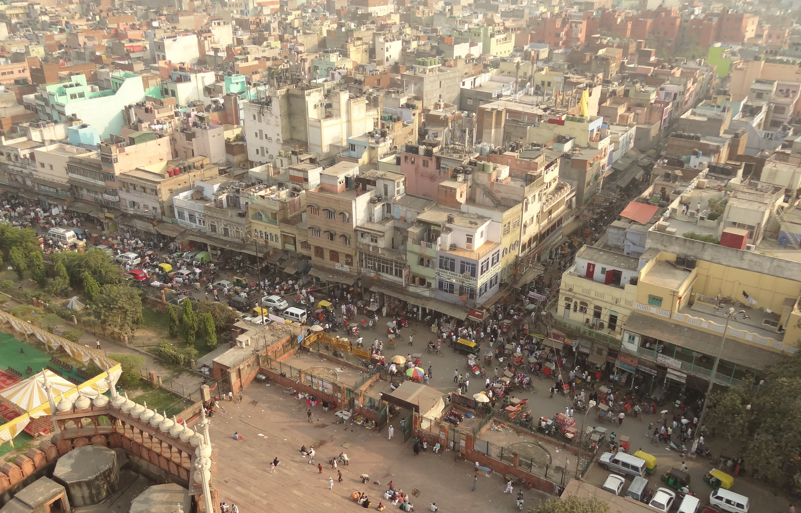

Slide 17
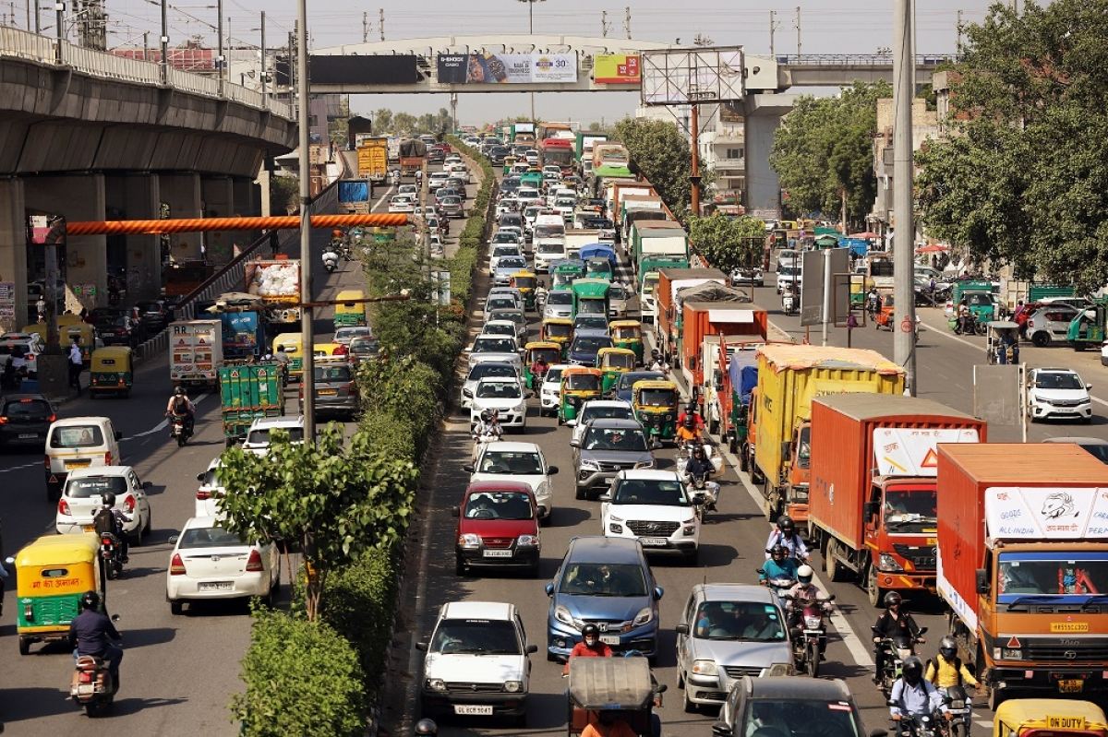

Slide 18
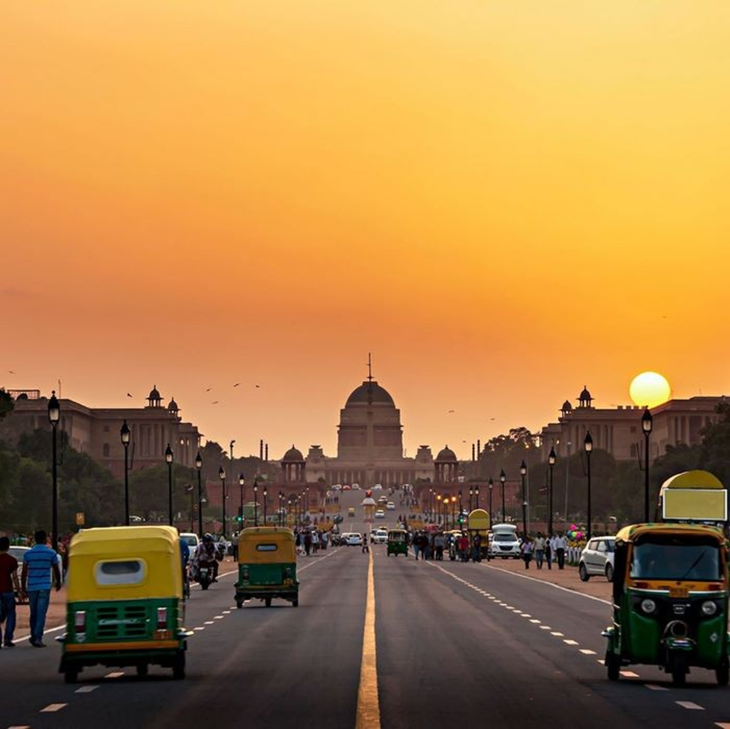

Slide 19
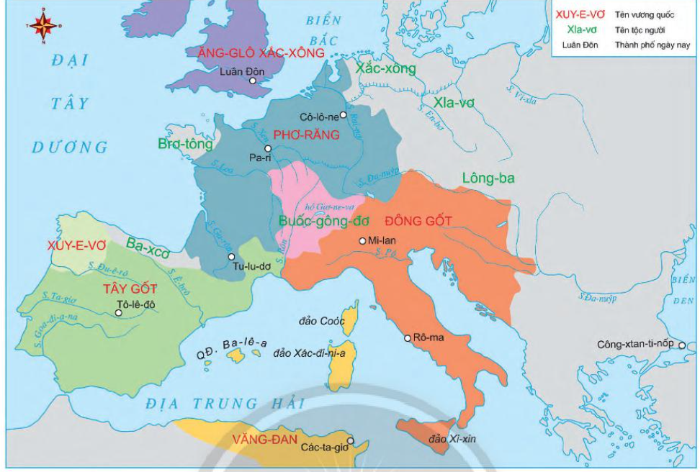



Sự thành lập các vương quốc phong kiến Tây Âu
Trình bày những nét chính về tình hình kinh tế của vương triều Đê-li?
Người Giéc-man đã thành lập các vương quốc mới:
Vương quốc của người Ăng-glo-xắc-xông
Vương quốc Phờ-răng
Vương quốc Đông Gốt
Vương quốc Tây Gốt
…

Slide 20
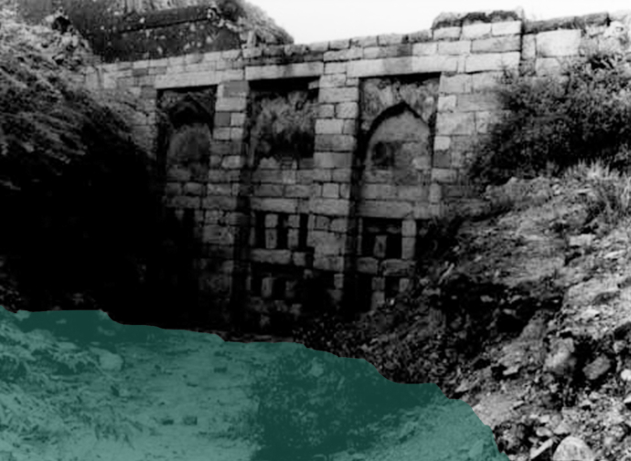
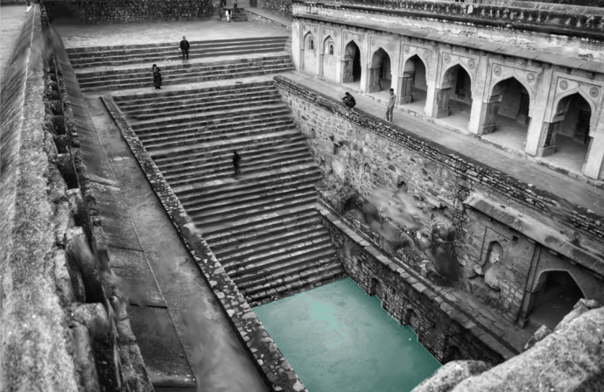
Giếng nước Baoli có bậc thang xuống
Cống thủy lợi Sluice tại Tughlaqabad

Slide 21
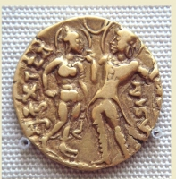
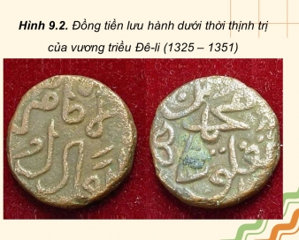
Đồng tiền vàng Gúp-ta

Slide 22
Sự thành lập các vương quốc phong kiến Tây Âu
Đặc điểm xã hội Ấn Độ dưới vương triều Đê-li
Người Giéc-man đã thành lập các vương quốc mới:
Vương quốc của người Ăng-glo-xắc-xông
Vương quốc Phờ-răng
Vương quốc Đông Gốt
Vương quốc Tây Gốt
…

Slide 23
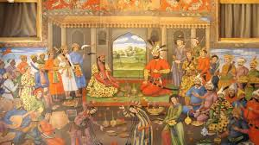
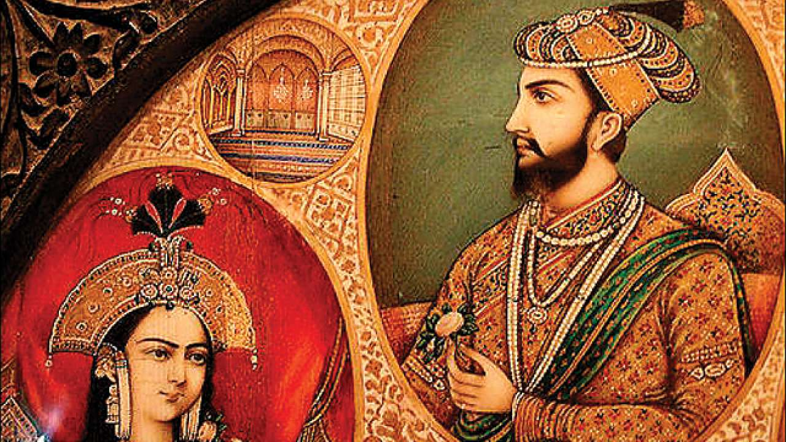
THẢO LUẬN
Theo em việc chính quyền Đê-li thực hiện chính sách phân biệt đối với những cư dân Ấn Độ không theo Hồi giáo sẽ dẫn đến những hậu quả gì?
Nếu là em, em sẽ làm thế nào để có thể giải quyết được mâu thuẫn giữa những người Hồi giáo và những người theo tôn giáo khác?

Slide 24
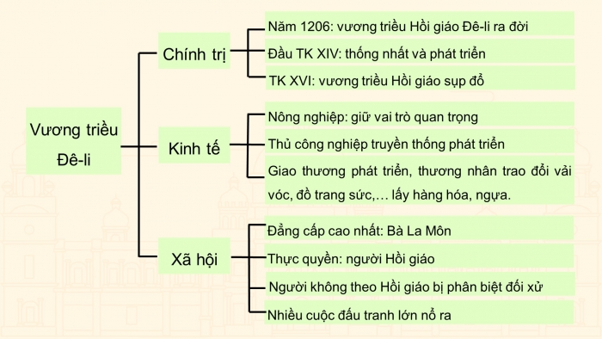

Slide 25
2. Thành tựu tiêu biểu về văn hóa
Let’s Go!

Slide 26
Tôn giáo
Kiến trúc
Văn học
Chữ viết
Văn hóa Hồi giáo

Slide 27

Hồi giáo

Slide 28
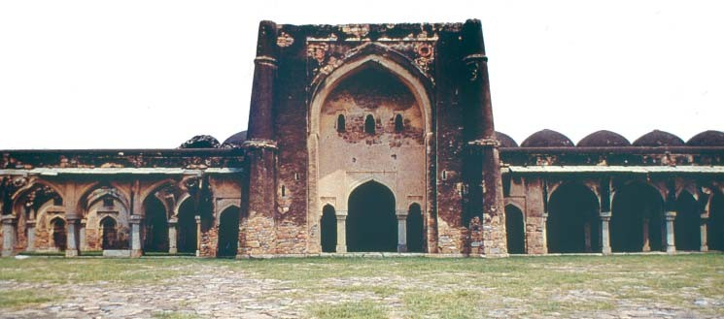
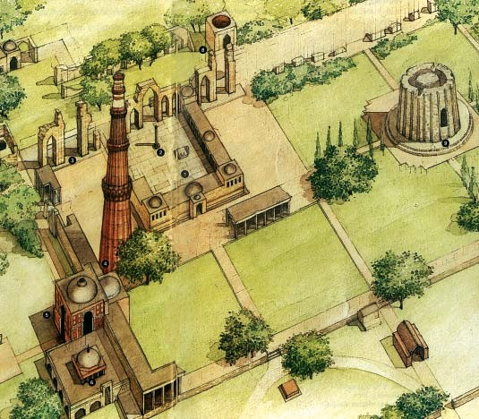
Nhà thờ Hồi giáo và thánh đường Quwwat al-Islam - nhà thờ Hồi giáo của thành phố đầu tiên được xây dựng bởi các vị vua Delhi.
Nhà thờ Hồi giáo Begumpuri, được xây dựng dưới triều đại Muhammad Tughluq, là nhà thờ chính của Jahanpanah, “Thánh địa thế giới”, thủ đô mới của ông ở Delhi.

Slide 29
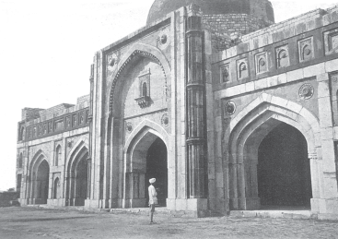
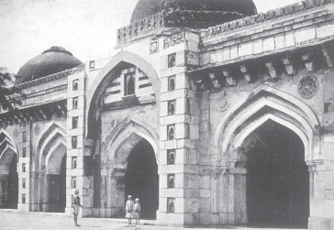
Thánh đường Moth ki Masjid, được xây dựng dưới triều đại Sikandar Lodi
Nhà thờ Hồi giáo Jamali Kamali, được xây dựng vào cuối những năm 1520

Slide 30
Sự thành lập các vương quốc phong kiến Tây Âu
Đặc trưng của nghệ thuật kiến trúc Hồi giáo đê-li là gì?
Người Giéc-man đã thành lập các vương quốc mới:
Vương quốc của người Ăng-glo-xắc-xông
Vương quốc Phờ-răng
Vương quốc Đông Gốt
Vương quốc Tây Gốt
…

Slide 31
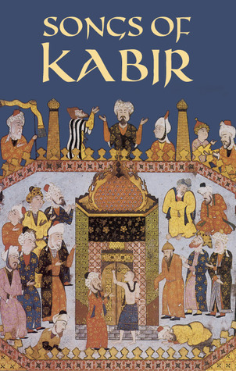
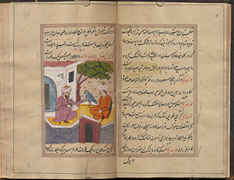
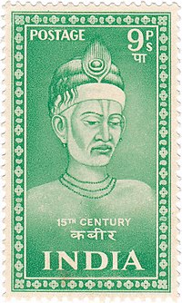
Chữ Ba Tư được du nhập và trở thành ngôn ngữ chính thức của Ấn Độ thời vương triều Đê-li
Kabir (1440 – 1518) được xem là nhà thơ, nhà văn hóa lớn của Ấn Độ
Chữ Ba Tư
Hình Kabir trên con tem của Ấn Độ

Slide 32
2. Thành tựu tiêu biểu về văn hóa
Tôn giáo: Truyền bá, áp đặt đạo Hồi vào Ấn Độ.
Văn hoá Hồi giáo ra đời.
Kiến trúc, điêu khắc:
Nhiều công trình kiến trúc theo kiểu Hồi giáo được xây dựng.
Chữ viết: Chữ Ba Tư được du nhập và trở thành ngôn ngữ chính thức của Ấn Độ thời vương triều Đê-li.
Văn học: tiêu biểu Ka-bi (1440 - 1518).

